Slide 1
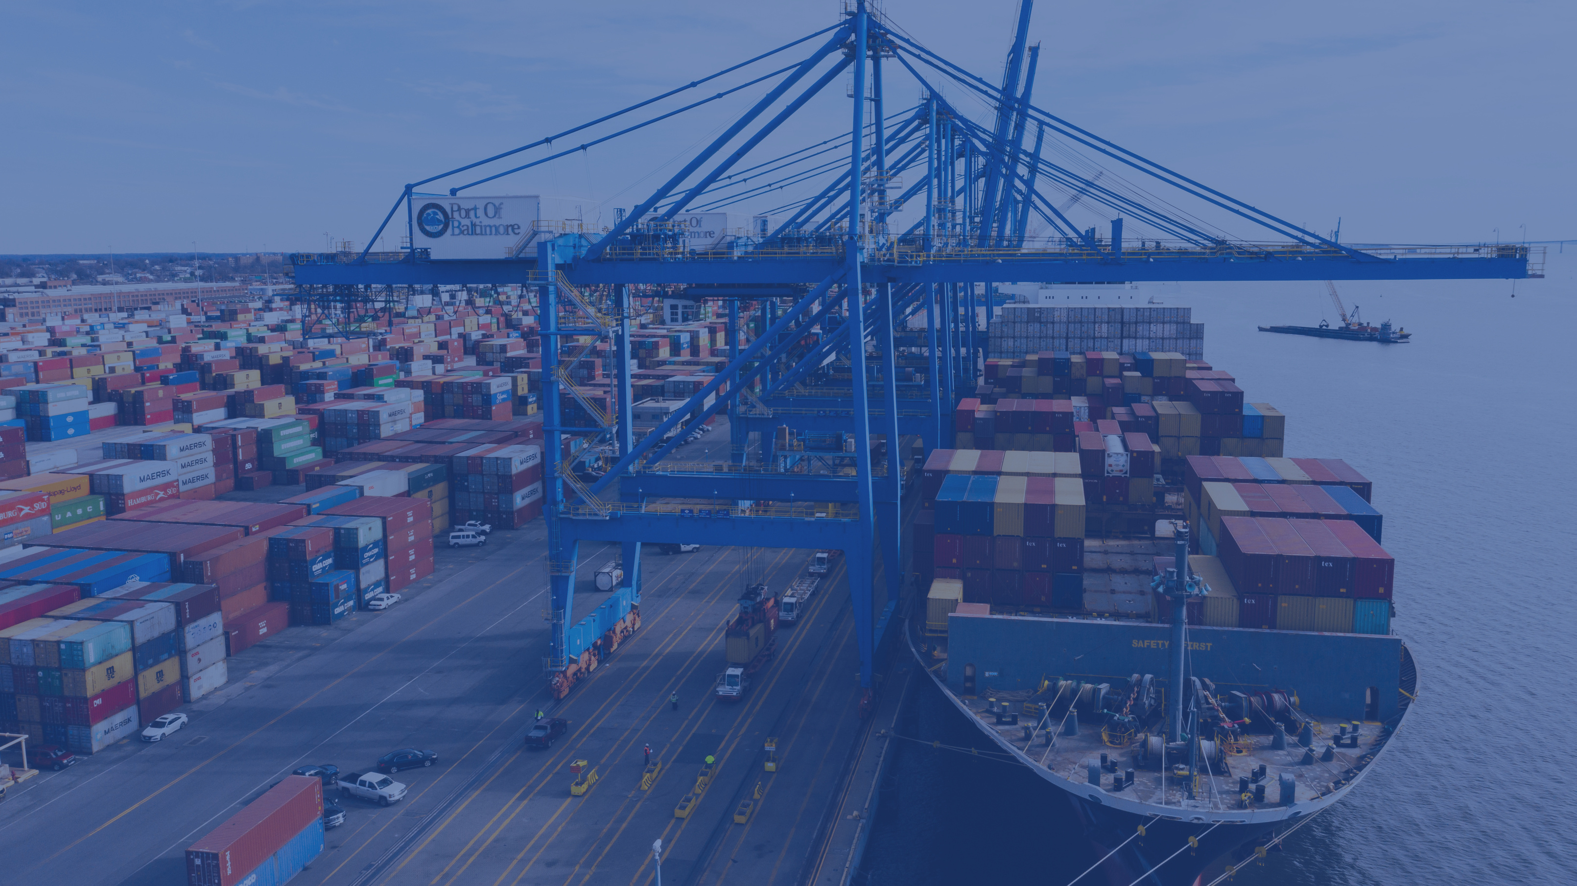

SISTEMA ATILSON CARGO
Plataforma integral de gestión logística, trazabilidad y control financiero para contenedores marítimos y terrestres.
Integrantes:
Daniel Gajardo | Nelson Mellado | Benjamín Cona

Slide 2


Contexto y Desafío
Atilson Cargo SpA opera actualmente con procesos manuales y poco estructurados para gestionar operaciones complejas.
Ineficiencia Operativa
Alto Margen de Error
Información Descentralizada

Slide 3

Un Sistema de Gestión Logística web centralizado que optimiza los tiempos operativos y reduce drásticamente las fallas mediante módulos integrados.
Solución Propuesta
Control Operativo
Finanzas y Comercial
Dashboard Interactivo
Trazabilidad en tiempo real de cargas y contenedores, automatizando el flujo de trabajo logístico.
Gestión de flujo de caja, control de ingresos/egresos, cierres de negocios y comparación de tarifas.
Panel de control con métricas críticas en tiempo real y perfiles de acceso estructurados (Admin, Operador, Cliente).

Slide 4
Objetivos del Proyecto
01.
ARQUITECTURA DE DATOS: Diseñar e implementar un modelo de base de datos relacional robusto para centralizar clientes, envíos y rutas.
02.
SEGURIDAD Y ROLES: Desarrollar un módulo de gestión de usuarios con autenticación y autorización basada en perfiles estrictos.
03.
TRAZABILIDAD Y LOGÍSTICA: Construir el módulo de control de operaciones para el registro, actualización y seguimiento de cargas.
04.
GESTIÓN ADMINISTRATIVA: Integrar módulos financieros y comerciales para ordenar la rentabilidad, facturas y costos asociados.
05.
PORTAL DE CLIENTES: Construir un sitio web corporativo y una vista dedicada para que los clientes monitoreen sus servicios.

Slide 5




Equipo de trabajo
Daniel Gajardo
Nelson Mellado
Benjamin Cona
Líder de Proyecto / Desarrollador
Especialista UX / Infraestructura
Ingeniero QA / Frontend
A cargo de la arquitectura global y el desarrollo del sistema principal. Controla la lógica de negocio, base de datos e integración de los módulos centrales.
Encargado de la Experiencia de Usuario (UX), evaluación del servidor VPS para despliegue e investigación de integraciones de APIs navieras.
Responsable del Aseguramiento de Calidad (QA), pruebas de estrés y construcción de la vista interactiva específica para los clientes finales.

Slide 6

Metodología (Kanban)
Gestión del Flujo: Utilización de tableros visuales para el seguimiento continuo de tareas (pendientes, en proceso y finalizadas).
Flexibilidad Operativa: Control adaptativo y priorización dinámica de requerimientos según las necesidades de Atilson Cargo.
Optimización: Enfoque en la entrega iterativa, transparencia de avance y asignación eficiente de roles según las cargas de trabajo.

Slide 7
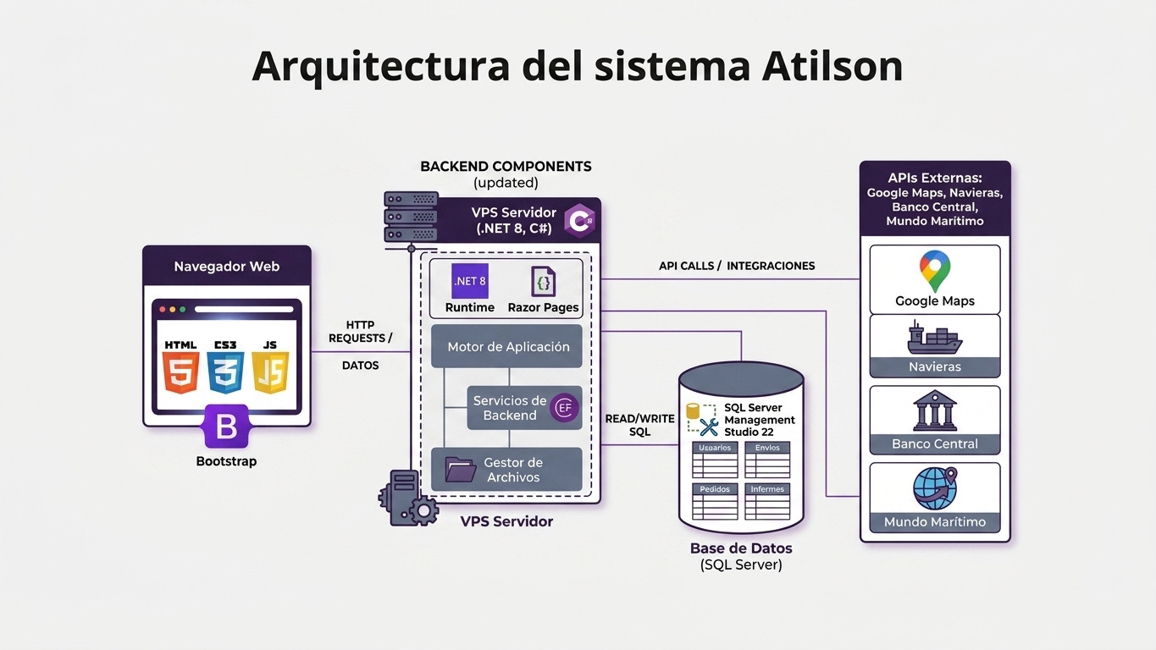

Slide 8
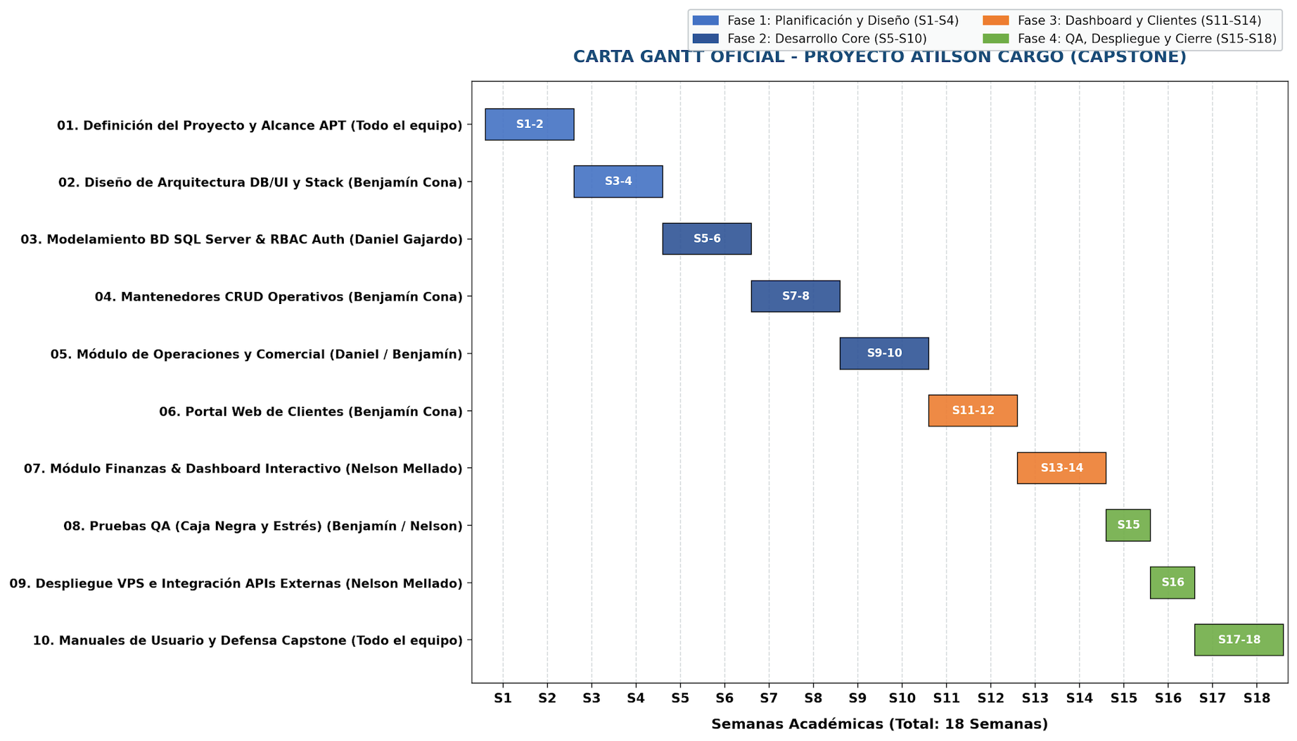
Carta Gantt

Slide 9

Roadmap de ejecución
Fase 1
Fase 2
Fase 3
Fase 4
Planificación y Diseño
Desarrollo Core
Dashboard y Clientes
QA y Despliegue
Levantamiento de requerimientos, diseño del modelo Entidad-Relación (MER) y configuración inicial del proyecto.
Implementación de Autenticación, Roles, Módulo de Cargas y desarrollo de mantenedores (CRUD).
Construcción de la vista para clientes, Panel de Control interactivo e integraciones externas.
Pruebas de estrés, correcciones finales, despliegue en VPS y entrega de manuales técnicos.

Slide 10
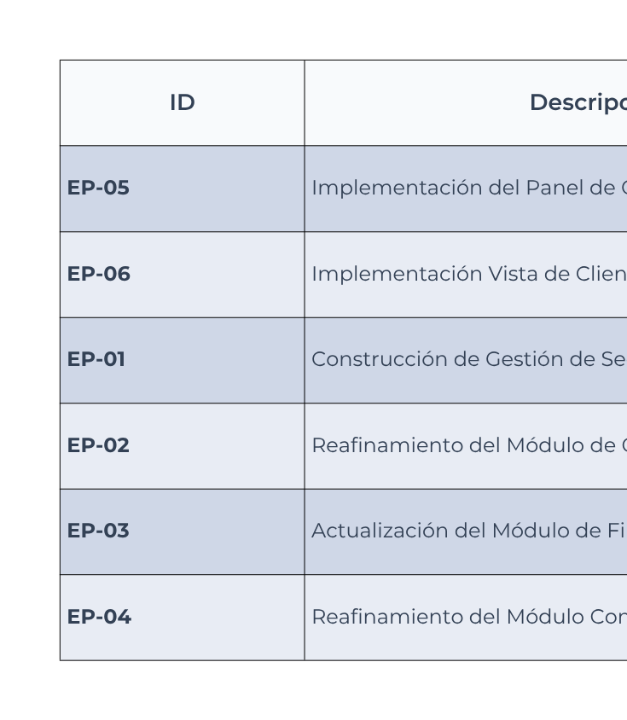
Priorización de Épicas

Slide 11

GRACIAS

